Slide 1

Consensualismo nos
Tribunais de Contas: uma visão sobre PPPs e Concessões
Lisandra I. Hardy Barros
Tribunal de Contas do Estado de Mato Grosso

Slide 2


LISANDRA ISHIZUKA HARDY BARROS
Auditora de Controle Externo
Secretária de Normas, Jurisprudência e Consensualismo do Tribunal de Contas de Mato Grosso

Slide 3

Como resolver com agilidade e eficácia conflitos complexos, de ordem técnica e jurídica?

Slide 4

Consensualismo no TCE-MT
Artigo do M. BRUNO DANTAS “Consensualismo, eficiência e pluralismo: um estudo sobre a adoção da mediação pelo TCU”
MESA TÉCNICA PILOTO
(Relator Conselheiro Valter Albano)
2020
2021/1
2021/2
2022
ESTUDOS e VISITAS TÉCNICAS nos Tribunais de Contas (TCM-SP e TCE-RO)
Estruturação da UNIDADE TÉCNICA DEDICADA e Implantação das Mesas Técnicas

Slide 5
Marco Regulatório e Estrutural das Mesas Técnicas
Lei Complementar 752/2022 – Código de Processo de Controle Externo
Estabelece o consensualismo como um princípio fundamental
Autoriza a criação de um procedimento específico de autocomposição
Autoriza o uso da mediação e celebração de negócios jurídicos processuais
Regimento Interno
Estabelece competências e responsabilidades técnicas
Define diretrizes, procedimentos e o fluxo processual
Resoluções Normativas 12 e 13/2021
Institui a Comissão Permanente e a Secretaria de Consensualismo
Regulamenta o processo de Mesa Técnica

Slide 6
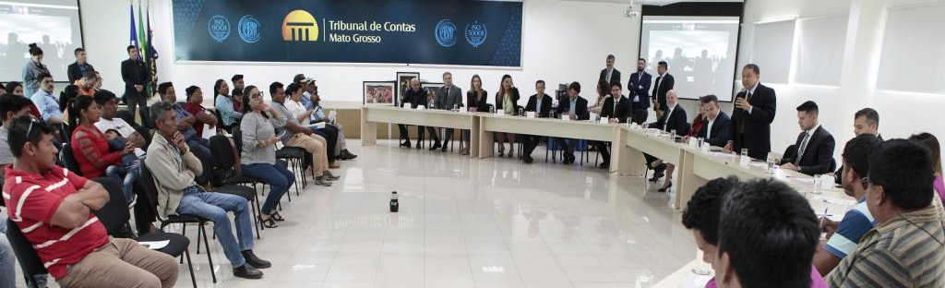
O QUE É MESA TÉCNICA?
Procedimento do TCE/MT que aplica métodos e técnicas destinadas a promover o consensualismo, a eficiência e o pluralismo na solução de temas complexos relacionados à administração pública e ao controle externo, materializando o melhor interesse público.

Slide 7
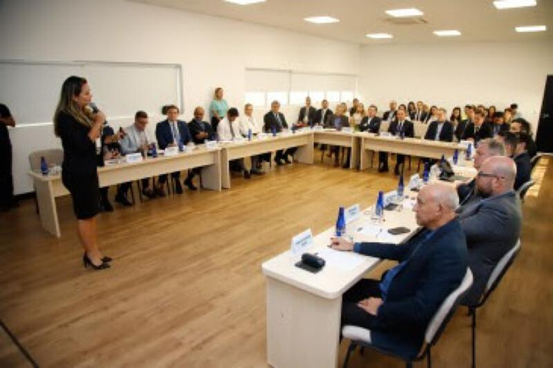
Objetivos
Controle externo mais EFICIENTE E COLABORATIVO
AGILIDADE na resolução de temas complexos e relevantes
AÇÕES PREVENTIVAS antes de processos sancionadores
Redução e prevenção dos CONFLITOS E LITÍGIOS
FORTALECIMENTO do papel constitucional do Tribunal

Slide 8





Etapas do processo de Mesa Técnica
Proposta
Admissibilidade
Instrução
Deliberação e Acordo
Homologação
Monitoramento
  Pedido da Parte Interessada
  Proposição do Presidente, Conselheiros, Procurador-geral e secretários gerais
  Análise na Secretaria de Consensualismo
  Deliberação na Comissão Permanente de Consensualismo
  Publicação
  Painel de Abertura
  Sessões de mediação e reuniões Colaborativas
  Elaboração da solução ou acordo
  Reunião de encerramento autoridades e Comissão de Consensualismo
  Debate da solução ou acordo
  Consenso e assinatura
  Parecer do MPC
  Relatório do Relator
  Deliberação Plenária
  Publicação da decisão de homologação
  Acompanhamento dos resultados;
  Análise da efetividade

Slide 9

RESULTADOS (36 meses)
46 PEDIDOS RECEBIDOS
2 CONSULTAS CONVERTIDAS
1 MESA TÉCNICA PILOTO FINALIZADA
29 MESAS TÉCNICAS ADMITIDAS E HOMOLOGADAS
6 INADMITIDAS
3 ARQUIVADAS
6 EM INSTRUÇÃO
4 EM ADMISSIBILIDADE
12 EM MONITORAMENTO

Slide 10

Cases envolvendo Concessões e PPPs

Slide 11
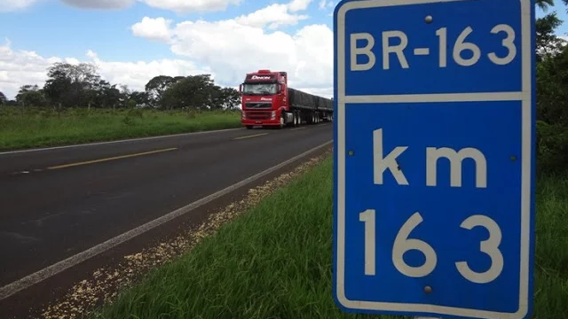
MESA TÉCNICA 08/2023
OBJETO: Concessão da rodovia BR-163/MT

Slide 12
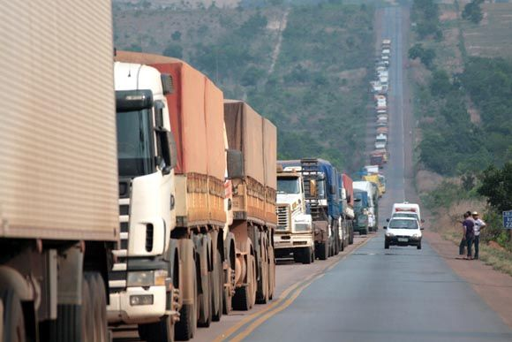
O Desafio da BR-163/MT
Concessão da BR-163/MT (850 km) foi arrematada em 2013 pela Odebrecht Transport.
A concessionária Rota do Oeste (CRO) assume em 2014 e, a partir de 2016, enfrenta forte crise.
Inadimplemento grave de obras de duplicação e melhorias: apenas parte mínima da duplicação concluída.
Passivo regulatório e arbitral superior a R$ 2 bilhões.
Dívidas bancárias de R$ 920 milhões.
Gargalo logístico estratégico de desenvolvimento→ 90% da produção agrícola de MT dependente da rodovia.
Trânsito em rodovia precário: recorde de acidentes em Mato Grosso (2.138 em 2021, com 75 mortes)

Slide 13
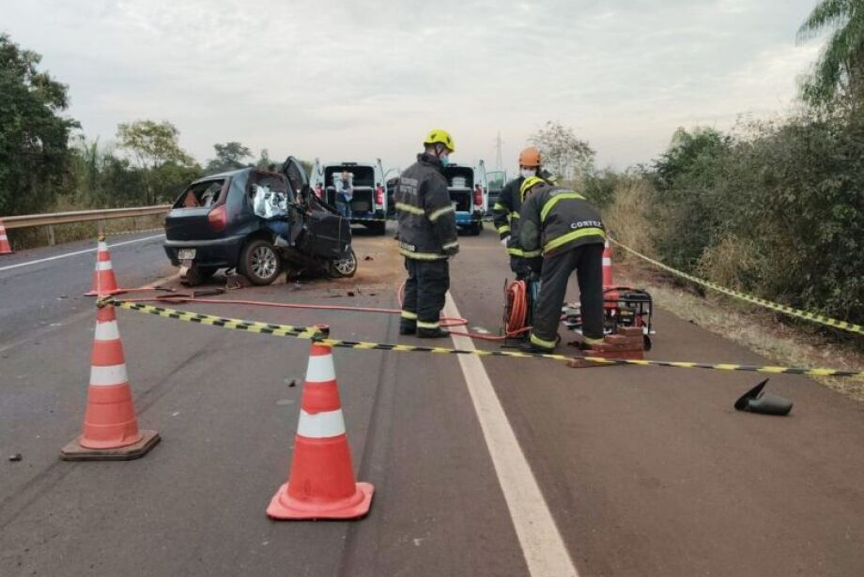
Riscos da Inexecução
Caducidade/relicitação: 2–3 anos sem obras
Judicialização e arbitragem bloqueando sanções regulatórias da ANTT
Impactos econômicos: atraso no desenvolvimento das cidades, serviços e materiais mais caros ou inacessíveis, prejuízo na cadeia produtiva, perda de competitividade dos produtos
Impactos sociais: dificuldade de mobilidade, insegurança viária, acidentes e sobrecarga do sistema

Slide 14
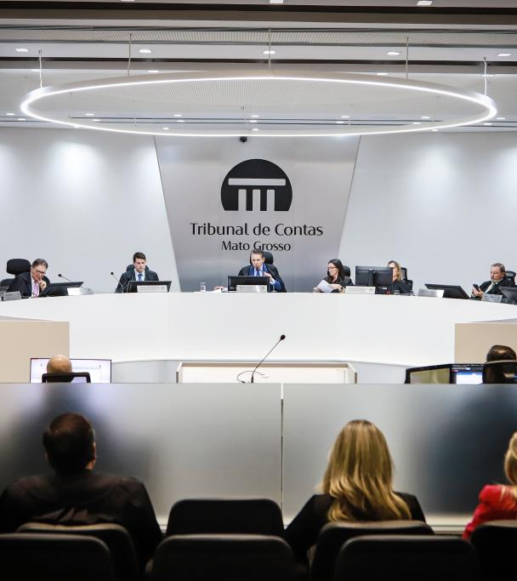
A Solução Consensual
TAC, Troca de Controle e Papel do TCE-MT
TCE/MT: Mesa Técnica sobre a possibilidade da transferência de controle da concessionária CRO para a Mato Grosso Participações (MTPAR) assumindo a concessão.
No TCU: Solução consensual e TAC entre CRO, ANTT e Estado de MT.
Extinção progressiva de multas e passivos condicionada ao cumprimento integral das obrigações.
Aportes imediatos:
  R$ 1,2 bi para investimentos.
  Liquidação de R$ 920 mi em dívidas bancárias.
Cronograma de obras de 8 anos, monitorado pelo TCE/MT.

Slide 15
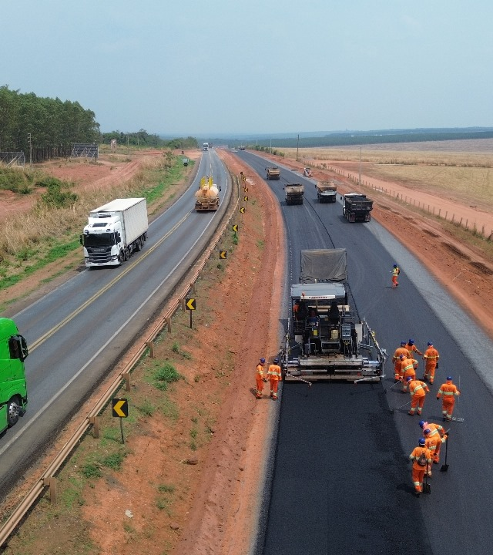
Resultados e metas alcançadas
Investimentos totais já realizados:
  R$ 3,84 bi.R$ 1,55 bi em aportes da MTPAR.
  R$ 1,55 bi em receitas próprias (pedágio).
  R$ 600 mi financiamentos.
Obras entregues:
  97 km de duplicação (com antecipação de metas).
  5 passarelas concluídas.
  6 Bases de Atendimento ao Usuário (SAUs).
  450 km de fibra óptica instalados.
  260 câmeras CFTV + 45 sensores de tráfego.
Avanços físicos: até 96% de conclusão em alguns lotes (Posto Gil–Nova Mutum)

Slide 16
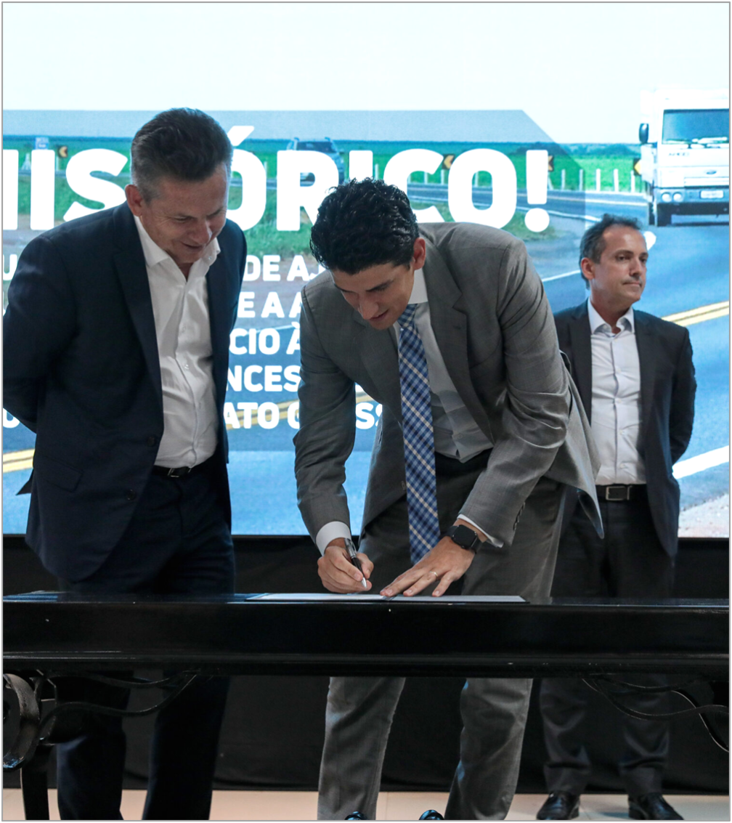
Benefícios do TAC e da Mediação
Agilidade: obras retomadas imediatamente, sem relicitação.
Segurança jurídica: extinção de passivos e arbitragem.
Eficiência: investimentos acima das metas nos dois primeiros anos.
Impacto econômico para o Estado e Municípios: mobilidade, logística e produção fortalecidas.
Impacto social: rodovia mais segura, redução de acidentes, melhor qualidade de vida e desenvolvimento.

Slide 17
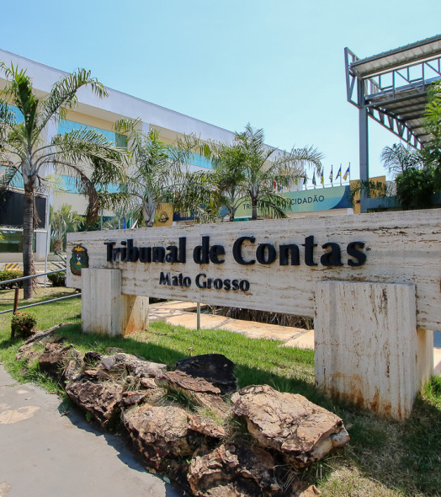
Papel dos Tribunais de Conta
Mesa Técnica nº 8/2023 (TCE-MT): garantiu diálogo, transição regulatória e acompanhamento de resultados.
Homologação unânime em Plenário (Decisão Normativa nº 9/2023).
Acompanhamento semestral de metas e aportes → modelo de controle resolutivo e preventivo.
Demonstra como os Tribunais de Contas podem ser atores centrais de governança pública, atuando de forma resolutiva e preventiva.

Slide 18

Consensualismo em Concessões e PPPs

Slide 19

CONSENSUALISMO EM PPPs E CONCESSOES
Consensualismo se aplica:
  no Planejamento e Prevenção
  no Reequilibro e Repactuações
  nas Concessões Antigas e Passivos
  como “Dispute Boards Público”

Slide 20
CONSENSUALISMO NOS TRIBUNAIS DE CONTAS
O ESPECIALIZADO E QUALIFICADO CORPO TÉCNICO que o Tribunal de Contas dispõe, permitindo uma análise precisa e detalhada dos conflitos e problemas, assim como a construção de soluções técnicas e jurídicas viáveis e resolutivas;
O Tribunal fornece um AMBIENTE IMPARCIAL E TRANSPARENTE para a resolução de disputas interinstitucionais, assegurando a participação igualitária das partes e a proteção do interesse público;
CONFIANÇA INSTITUCIONAL E SOCIAL NO TRIBUNAL DE CONTAS quanto a garantia do Interesse Público, a promoção de boas práticas na Administração Pública e a efetividade das políticas públicas.

Slide 21

Consensualismo ≠ renúncia de controle → é controle resolutivo.
Eficiência, economicidade e boa governança.
De órgãos julgadores → para órgãos solucionadores.
Garantidores do interesse público.
Convite: fortalecer a prática do consensualismo nos TCs.

Slide 22

Lisandra Barros
Secretária de Consensualismo lisandra@tce.mt.gov.br
(65) 9.9627-7638
TRIBUNAL DE CONTAS DE MATO GROSSO

